Slide 1
網頁程式設計
大手行庄腳
農村風情網 APP 專題提案
第五組
ADT101109 楊千霈
ADT101115 劉佳蓓
ADT101124 施凱齡
ADT101135 郭富彰

Slide 2
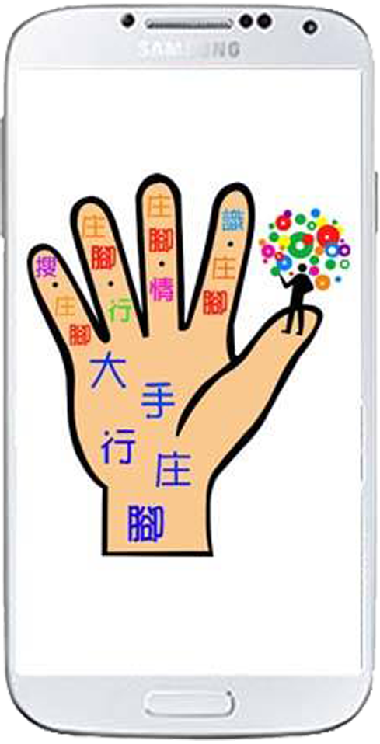
目錄
架構圖
大手行庄腳 APP 介紹
  首頁
  識‧庄腳
  庄腳‧情
  庄腳‧行
  搜‧庄腳
學習心得
參考資料
工作分配

Slide 3
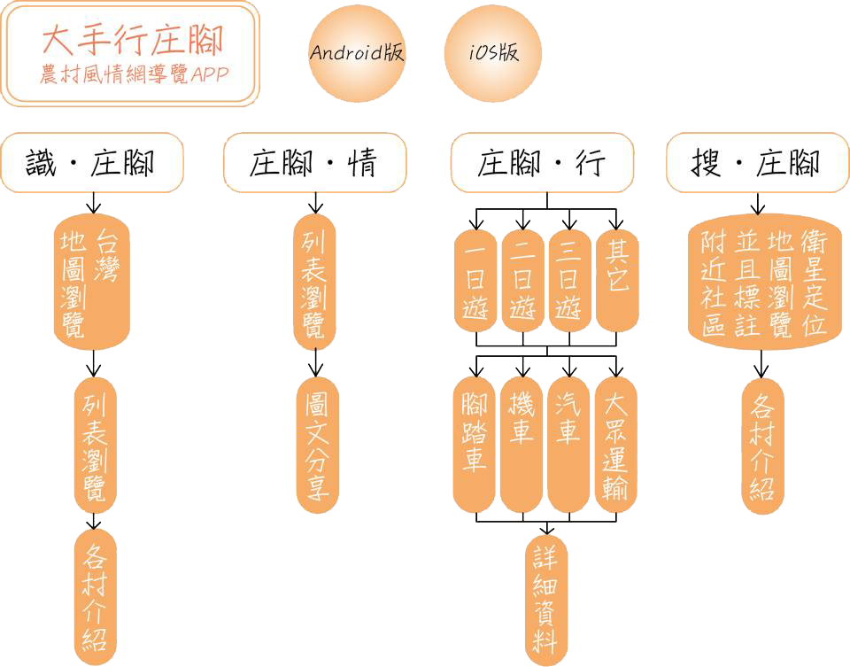

Slide 4
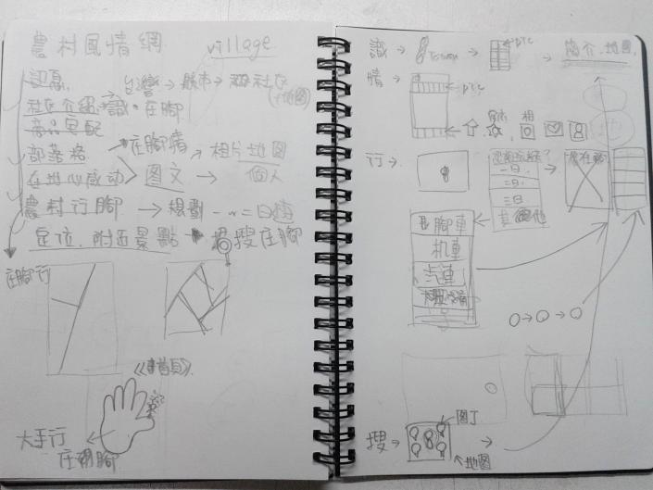
架構草圖

Slide 5
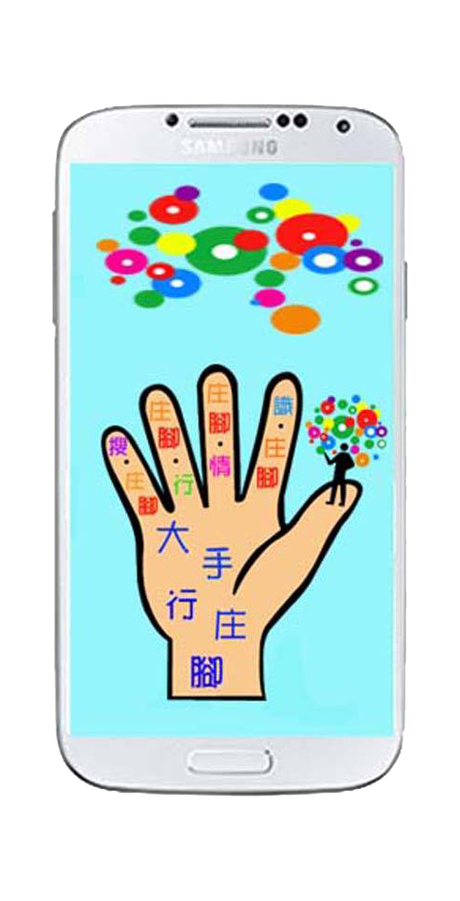
首頁
APP 名稱：大手行庄腳
定位！以您為主，帶您遊農村！
識‧庄腳
庄腳‧情
庄腳‧行
搜‧庄腳

Slide 6
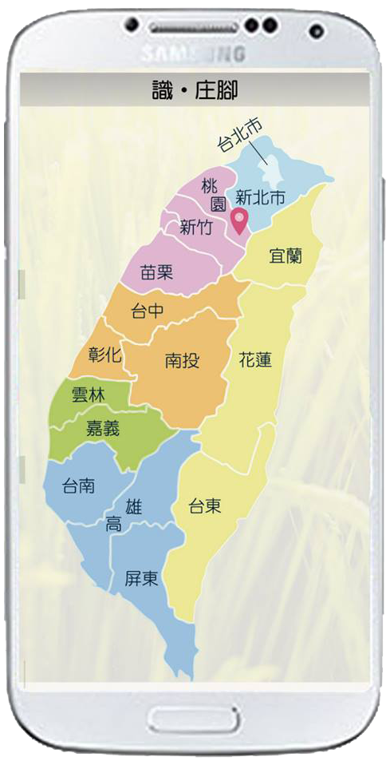
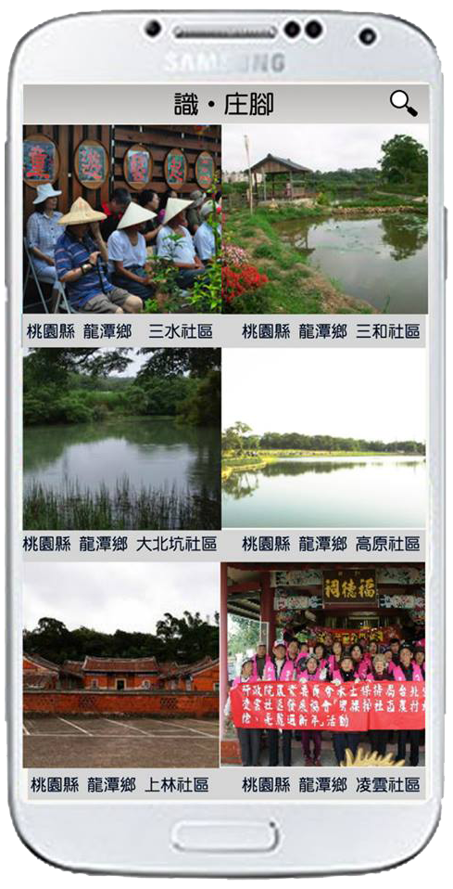
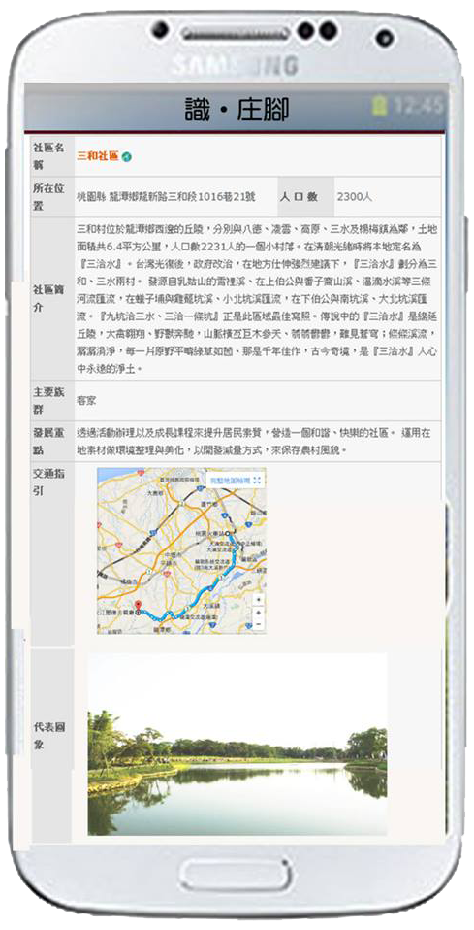
識‧庄腳
讓大家可以就由搜尋台灣地圖來認識社區，就算不知道社區名字，只要
知道位置在哪裡就可以找到囉！

Slide 7
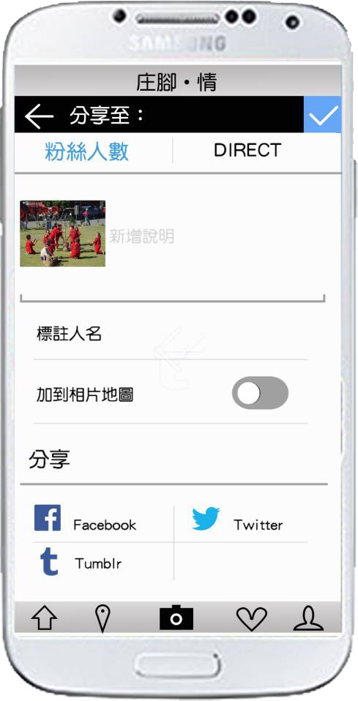
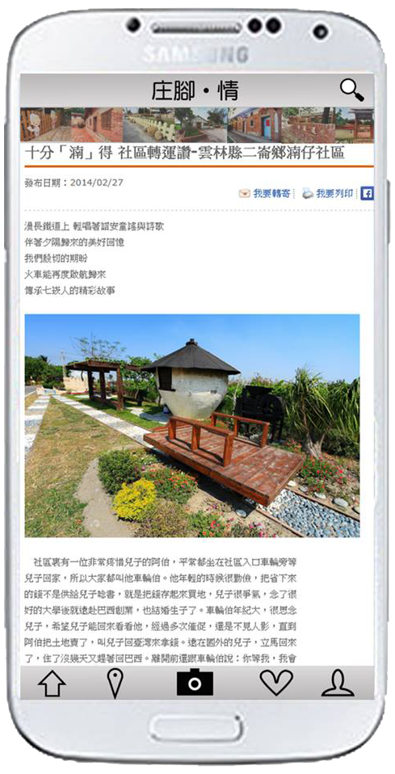
庄腳‧情
你可以在這裡看到其他部落客的分享，也可以將你看到的美麗景色和心
情分享給大家 ~ 藉由這個功能可以讓你更認識別人眼中的社區唷！

Slide 8
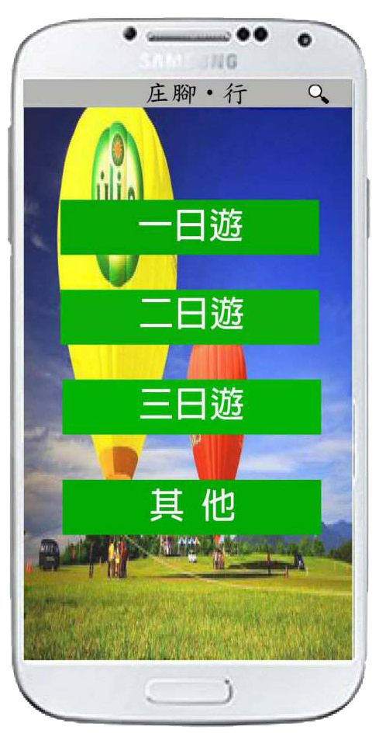
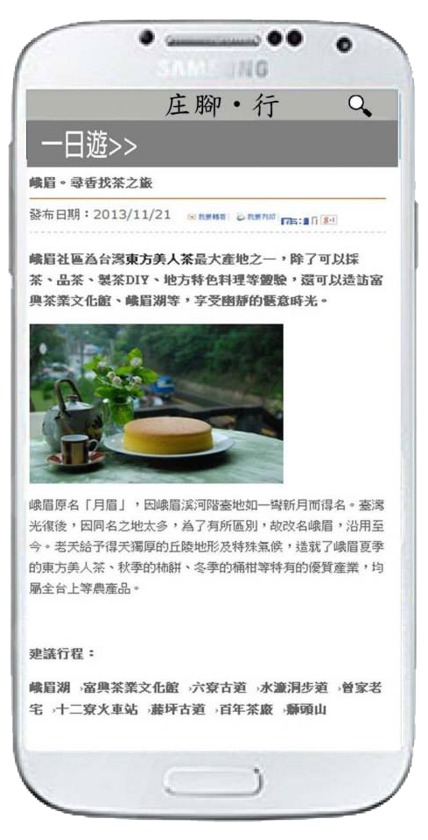
庄腳‧行
更智慧的規劃大家旅遊的行程，除了讓你選行程和交通方式之外，還會
幫你定位當時的位置，教你怎麼走、讓你可以更明白怎麼到達目的地 ~

Slide 9
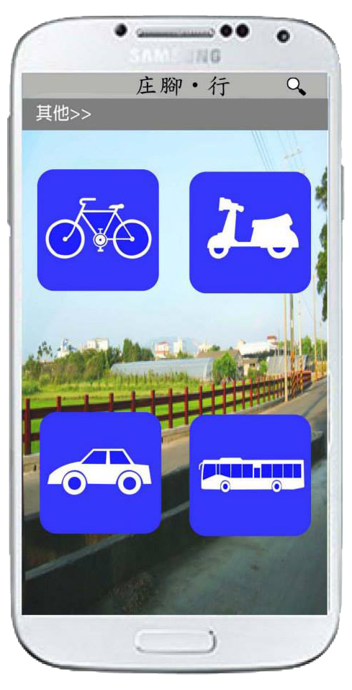
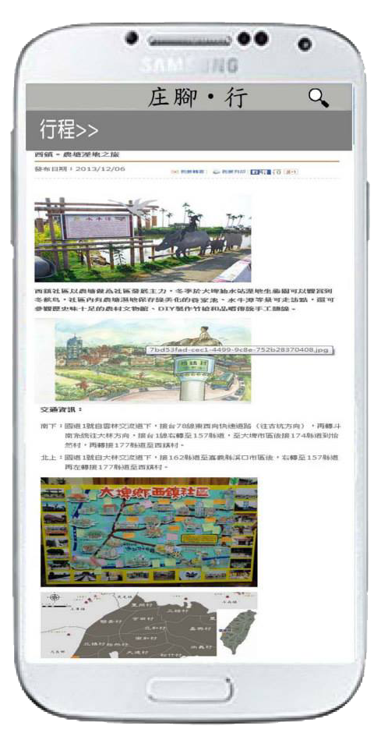
庄腳‧行
更智慧的規劃大家旅遊的行程，除了讓你選行程和交通方式之外，還會
幫你定位當時的位置，教你怎麼走、讓你可以更明白怎麼到達目的地 ~

Slide 10
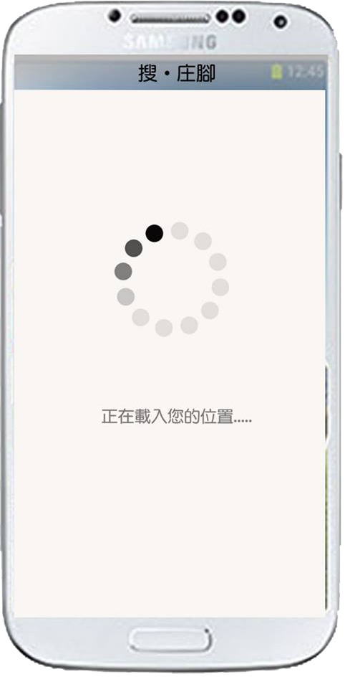
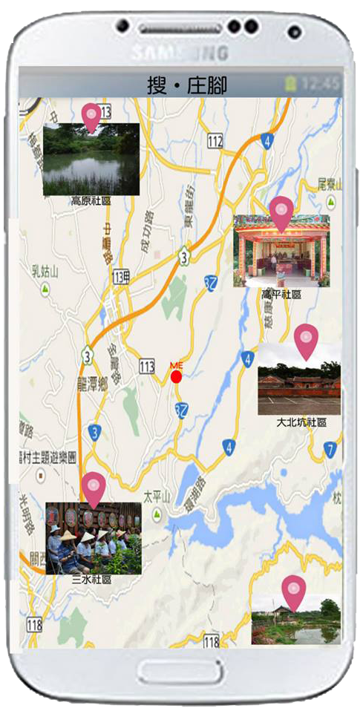

搜‧庄腳
直接偵測你現在的位置，並在地圖上列出附近可遊玩的鄉村，點擊圖片
以後可觀看鄉村詳細資料，讓你輕鬆說走就走 ~

Slide 11
學習心得
佳蓓的心得感想：
這次的專題很有意思，雖然只是拉拉方格設計 APP 的介面，但是卻幻想著如果實際做出來一定很有趣，規劃一個APP真的不簡單，要考慮的事情好多、製作出來一定也是不容易，有了這次的經驗，增添了我對製作 APP 的興趣。
千霈的心得感想：
很喜歡這次的專題，相當的有趣雖然只是課堂上的小作業，但激發了我們想像力，因為不必考慮技術面問題，可以加入很多我們想要的功能，雖然感覺有點難但還是希望有一天它可以變成實體的 APP。

Slide 12
學習心得
富彰的心得感想：
這次的 APP 專題是我第一次製作這樣子的專題，感覺還蠻新鮮的雖然只是將我們自己想製作的 APP 用 PPT 的方式來呈現不過真的非常有趣，雖然過程還蠻辛苦的不過也從中學到了很多，希望以後有機會能夠將 APP 實作出來。
凱齡的心得感想：
這次的專題我負責製作 PPT，雖然沒有親手繪製 APP 的介面，但是在與組員討論的過程中，可以體會出設計一款方便的應用程式並不簡單，除了功能實際，還要兼顧美感，很高興可以參與這樣特別的提案設計。謝謝組員們的幫忙，讓我如期完成 PPT 製作 ☺

Slide 13
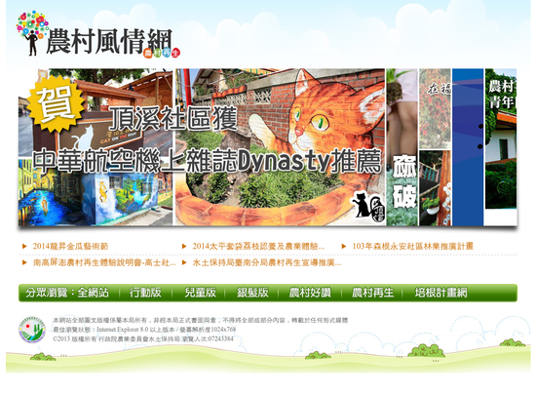
參考資料
農村風情網 http://rural.swcb.gov.tw

Slide 14
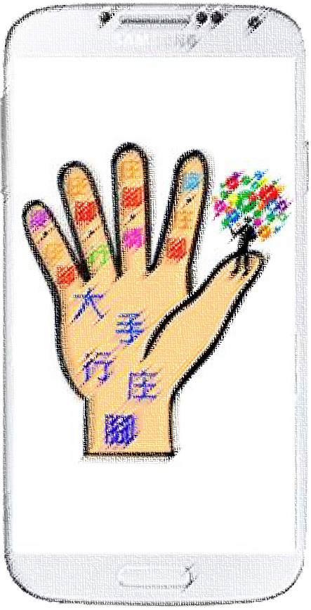
工作分配
PPT 製作： 凱齡
【識‧庄腳】＋【搜‧庄腳】：千霈
【庄腳‧情】＋［架構圖］：佳蓓
【庄腳‧行】＋［首頁］：富彰

Slide 15
THE END
感謝大家的聆聽 ☺

